Slide 1
Автоматизированное рабочее место (АРМ) специалиста

Slide 2
Автоматизированное рабочее место (АРМ)
Информационные ресурсы
Программные ресурсы
Технические ресурсы

Slide 3
Автоматизированное рабочее место (АРМ) определяется как совокупность информационно-программно-технических ресурсов, обеспечивающую конечному пользователю обработку данных и автоматизацию управленческих функций в конкретной предметной области.

Slide 4
Принципы создания АРМ
Системность
Гибкость
Устойчивость
Ориентация на пользователя
Проблемная ориентация на решение определенного класса задач
Эргономичность
Принцип соответствия информационных потребностей пользователя используемым техническим средствам
Принцип творческого контакта АРМ и их потенциальных пользователей

Slide 5
АРМ на базе персональных компьютеров обеспечивает
простоту удобство и дружественность по отношению к пользователю
простоту адаптации к конкретным функциям пользователя
компактность размещения и невысокие требования к условиям эксплуатации
простую организацию технического обслуживания
высокую надежность

Slide 6
АРМ
Информационное обеспечение АРМ ориентируется на конкретную, привычную для пользователя, предметную область.
Техническое обеспечение АРМ должно гарантировать высокую надежность технических средств
Программное обеспечение прежде всего ориентируется на профессиональный уровень пользователя

Slide 7
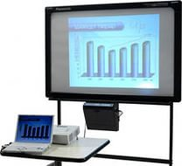
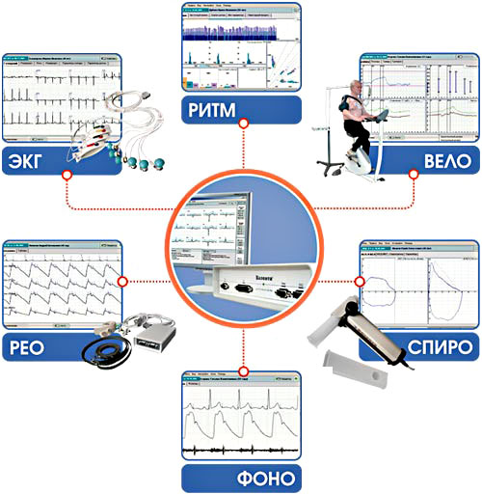

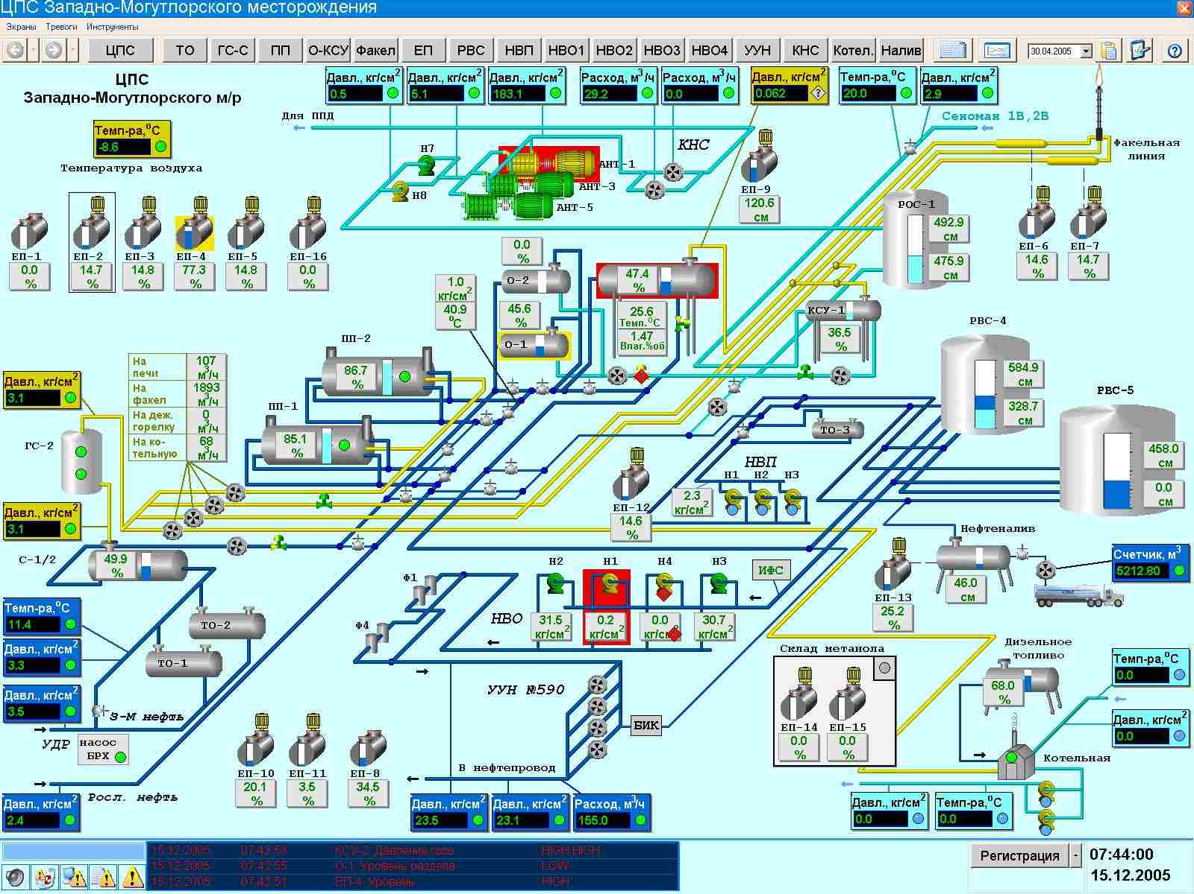
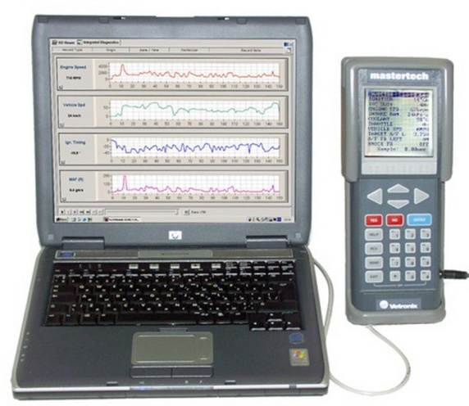
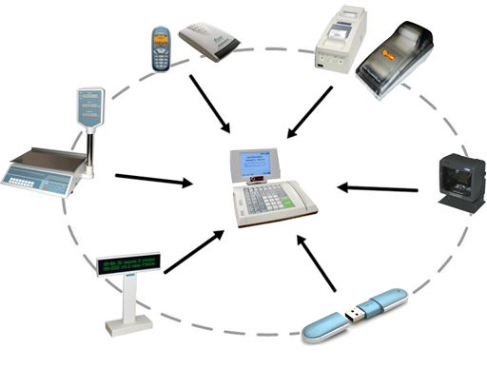
АРМ специалистов
учителя
электрика
кассира
автомеханика
врача
оператора ЦПС

Slide 8
Бесплатные программы для электриков

Slide 9
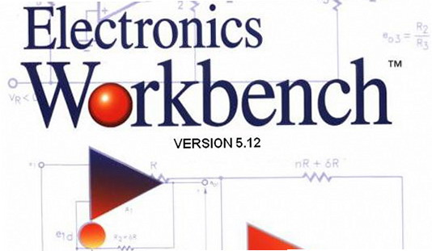

Slide 10
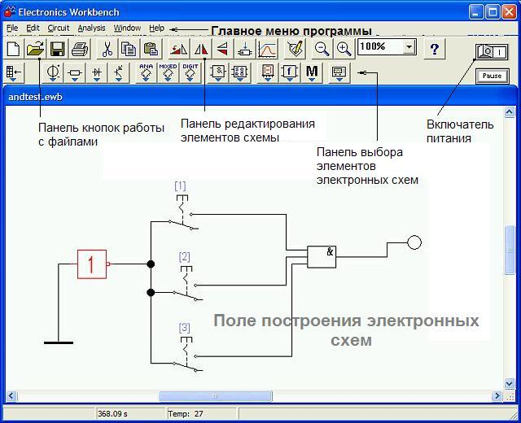
Компьютерная программа EWB 5.12 (современное название Multisim) предназначена для проектирования аналоговых и цифровых электронных схем.

Slide 11
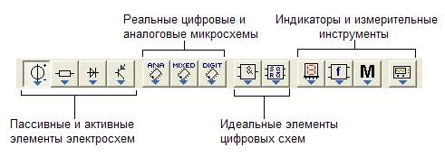
Элементы электронных схем сгруппированы по категориям.

Slide 12
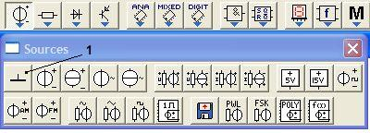
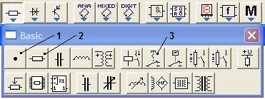
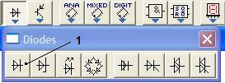
Группа "Источники":
Группа "Базовые элементы":
Группа "Диоды":

Slide 13
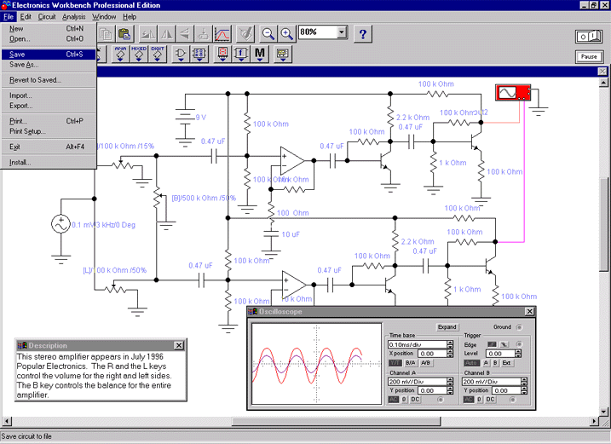

Slide 14
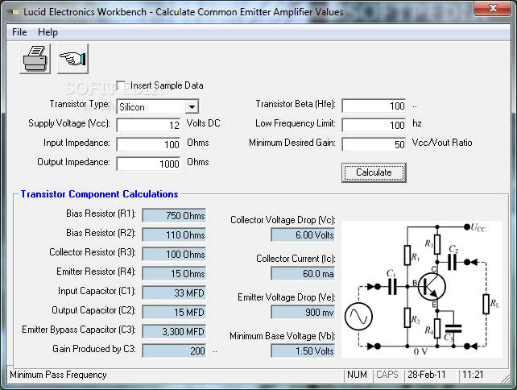

Slide 15
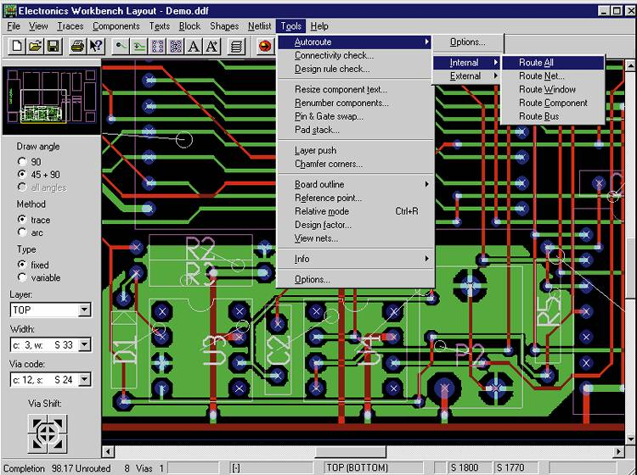

Slide 16

sPlan – удобный инструмент для черчения электронных схем. В программе заложены практически все функции, необходимые инженеру и простому пользователю для создания качественного чертежа или электронной схемы. Одно из преимуществ — малый размер.

Slide 17
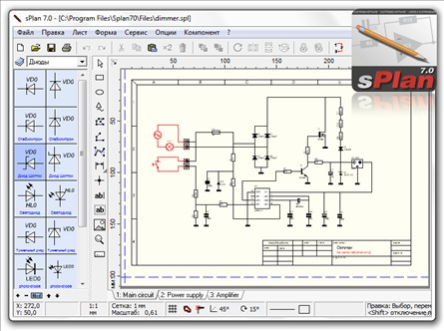
Графический редактор sPlan, разработан немецкой компанией ABACOM специально для создания технических чертежей.

Slide 18
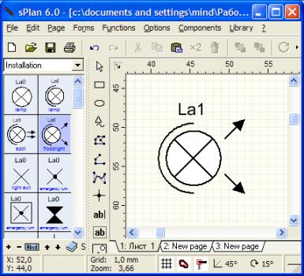
Основной функцией sPlan является проектирование электронных схем. Специально для этой цели разработчиками создана огромная база геометрических шаблонов – графических обозначений электронных компонентов.

Slide 19

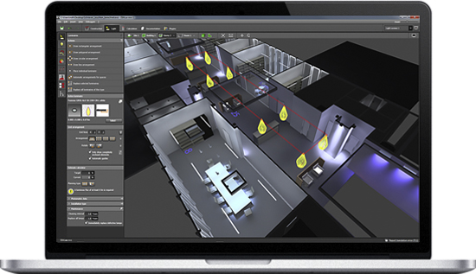
DIALux — это программный комплекс с возможностью фотореалистичной визуализации.

Slide 20
Наряд-минута - программа для автоматического заполнения наряда-допуска на работу в электроустановках. В программе реализована удобная система списков автозаполнения, что позволяет сократить время написания наряда буквально до минуты, избавляет от однообразной рутинной работы, а также сводит к минимуму возможность ошибок.

Slide 21
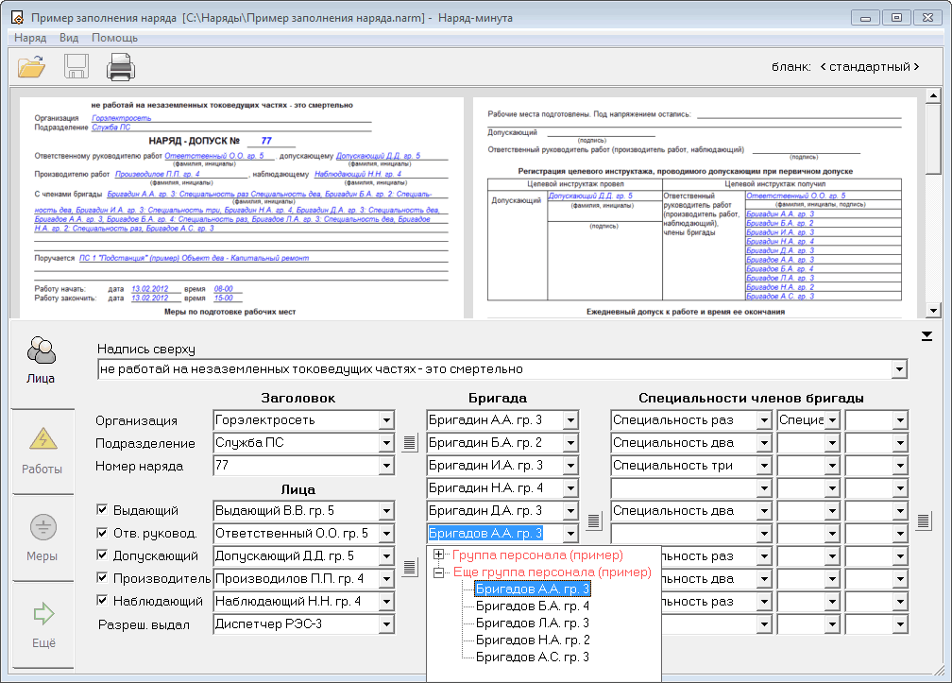
Принцип работы программы состоит в том, что постоянно используемые при заполнении наряда данные группируются в справочники и могут быть быстро доступны.

Slide 22
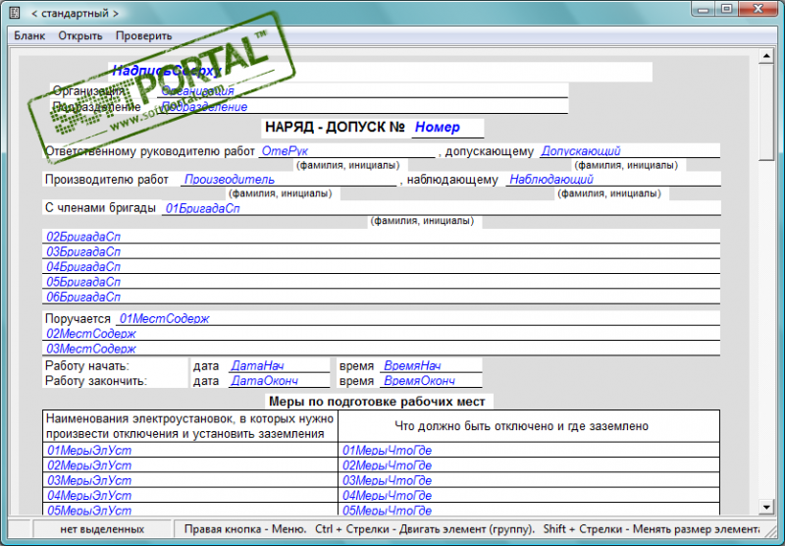

Slide 23
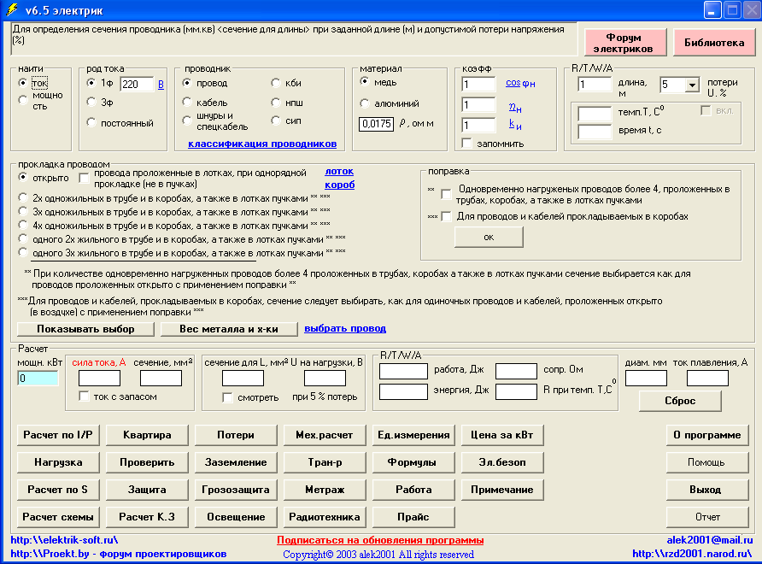
Электрик 6.5 - бесплатная программа для электриков и проектировщиков
Программа предназначена для расчета электрических нагрузок, потерь напряжения, освещения, токов короткого замыкания и множества других необходимых параметров электрической цепи.

Slide 24
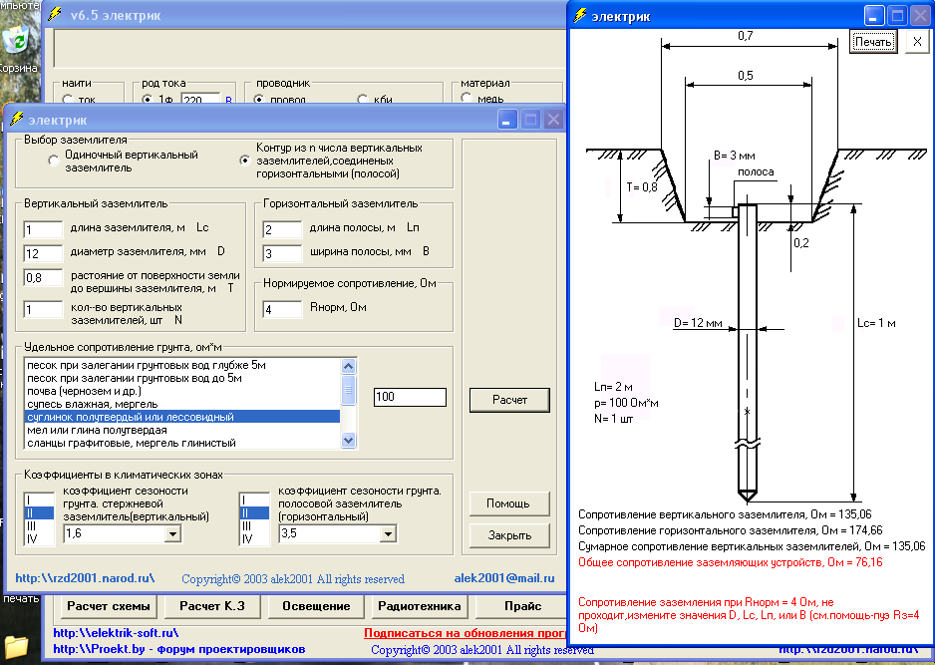

Slide 25

Домашнее задание:
Подготовить реферат по теме
«Автоматизированное рабочее
место электрика»

